Slide 1

Παρουσίαση για την ομαδική εργασία του μαθήματος «Προγραμματισμός 2»
Διδάσκων : Διομήδης Σπινέλης
Τμήμα Διοικητικής Επιστήμης και Τεχνολογίας
Ομάδα : WebMasters

Slide 2
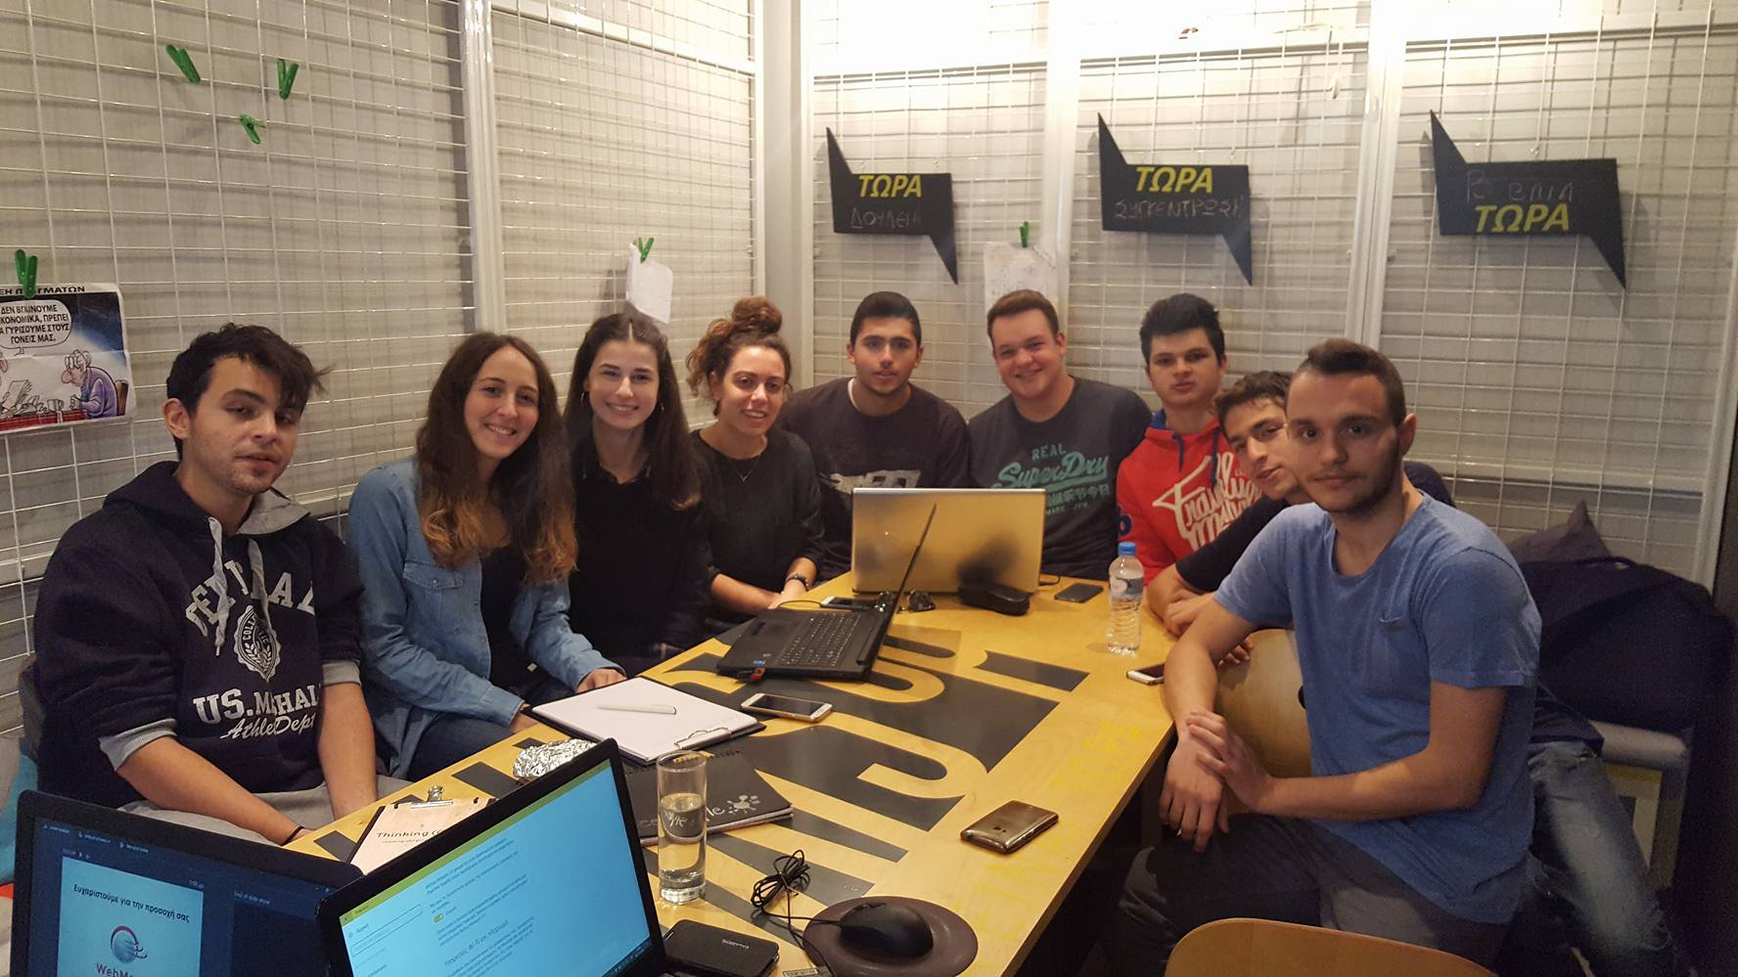
Ποιοί είμαστε ;

Slide 3
Ποιοί είμαστε ;
Ιωάννης Γεώργιος Βαλεριάνος 8150012
Νικόλαος Γαλανός 8150019
Χρυσαυγή Μαρία Ιωαννίδη 8150037
Αθανάσιος Κασελούρης 8150047
Ευάγγελος Μαλανδράκης 8150069
Ασημένια Μάρκου 8150073
Μαρία Μπάρτζα 8150088
Φίλιππος Νταλάρης 8150102
Νικόλαος Χιώτης 8150149
Παναγιώτης Εξαρχάκος 8130042

Slide 4
Μέθοδοι επικοινωνίας και εργασίας μελών
Δίωρη εβδομαδιαία συνάντηση.
Δίωρη εβδομαδιαία επικοινωνία μέσω Skype.
Έκτακτες συναντήσεις.
Επικοινωνία μέσω Slack.
Σχηματισμός διμελών ομάδων.
Ανάθεση εβδομαδιαίων εργασιών.
Παρουσίαση προόδου εργασίας.
Παρατηρήσεις και διορθώσεις.

Slide 5
Εργαλεία που χρησιμοποιούνται
Github
Eclipse
Maven
Dropbox
Findbugs
Checkstyle
Teamviewer

Slide 6
Πλάνο Web Crawler
Επίσκεψη σε URLs.
Φιλτράρισμα σελίδων για την επιλογή των πιο χρήσιμων .
Αποθήκευση και ονοματοδοσία HTML αρχείου.
Δημιουργία καταλόγων (directories) για αποθήκευση αρχείων σε φακέλους.
Προσπέλαση URLs.

Slide 7
Πλάνο Web Crawler
(συν.)
Εμφάνιση URLs με την παρακάτω μορφή : www.aueb.gr/pages/index.php
Απόρριψη διπλοτιμών.
Απόρριψη εξαιρέσεων (π.χ : css, ico).
Αποφυγή ενδεχόμενου αποκλεισμού από τα sites.
Δημιουργία της βάσης δεδομένων και σύνδεσή της με το πρόγραμμα.
*Σε κάθε κλάση θα πρέπει να υπάρχει αντίστοιχος χειρισμός εξαιρέσεων

Slide 8
Τι έχουμε κάνει έως τώρα ;
Επανάληψη βασικών γνώσεων προγραμματισμού με JAVA.
Εκμάθηση Github , Eclipse, Maven, Checkstyle, Findbugs.
Συγκέντρωση πληροφοριών για το web crawler.
Αναζήτηση χρήσιμων πακέτων από το JAVA API.

Slide 9
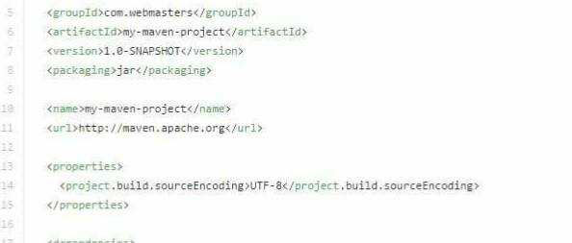
Αρχείο pom.xml στο Maven
(συν.)

Slide 10
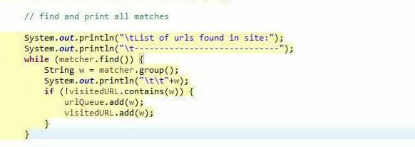
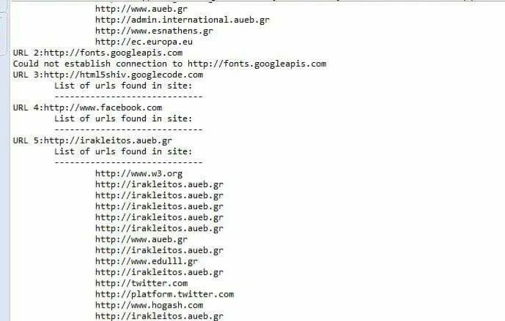
Επιλογή και εκτύπωση κατάλληλων URL
(συν.)
Μέρος κώδικα :
Αποτέλεσμα :

Slide 11
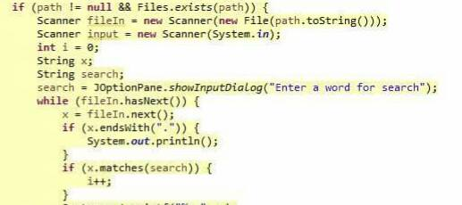
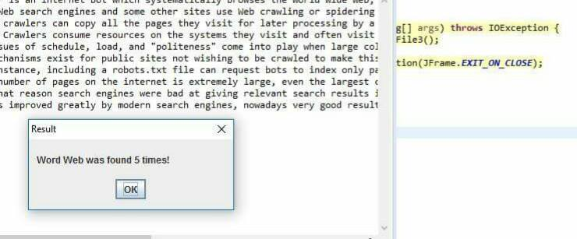
Εντοπισμός μιας συμβολοσειράς σε κάποιο αρχείο κειμένου
(συν.)
Μέρος κώδικα :
Αποτέλεσμα:

Slide 12
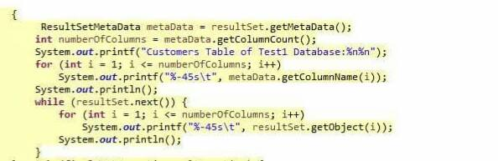
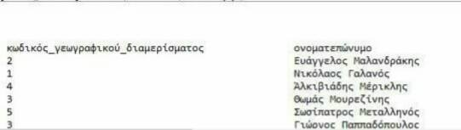
Σύνδεση με βάση δεδομένων
(συν.)
Μέρος κώδικα :
Αποτέλεσμα :

Slide 13
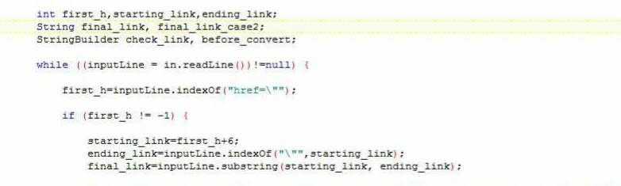
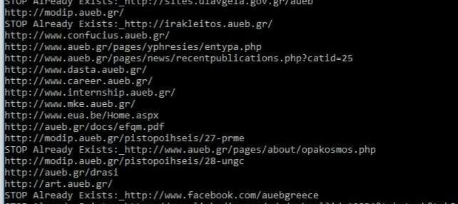
Εκτύπωση URLs και χειρισμός διπλοτιμών
(συν.)
Μέρος κώδικα :
Αποτέλεσμα :

Slide 14
Πως σκοπεύουμε να συνεχίσουμε ;
Σύνδεση και βελτιστοποίηση ήδη υπαρχόντων κομματιών κώδικα.
Εισαγωγή δεδομένων στη βάση.
Αποθήκευση αρχείων HTML σε καταλόγους

Slide 15

Ευχαριστούμε για την προσοχή σας

